Slide 1
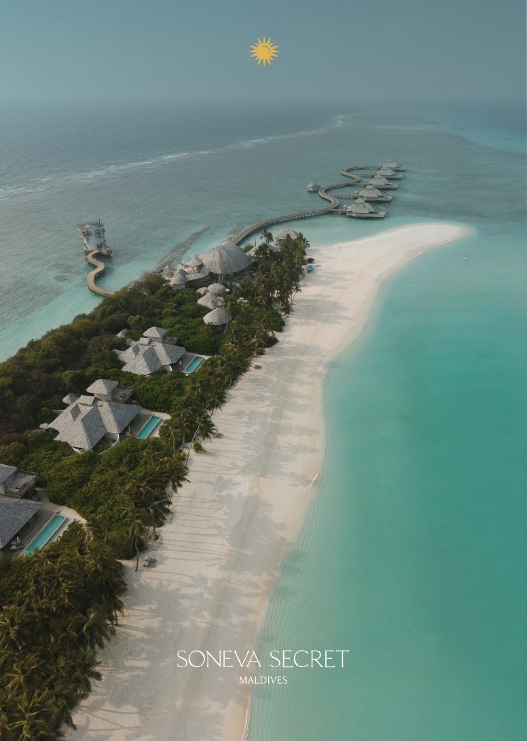

Slide 2
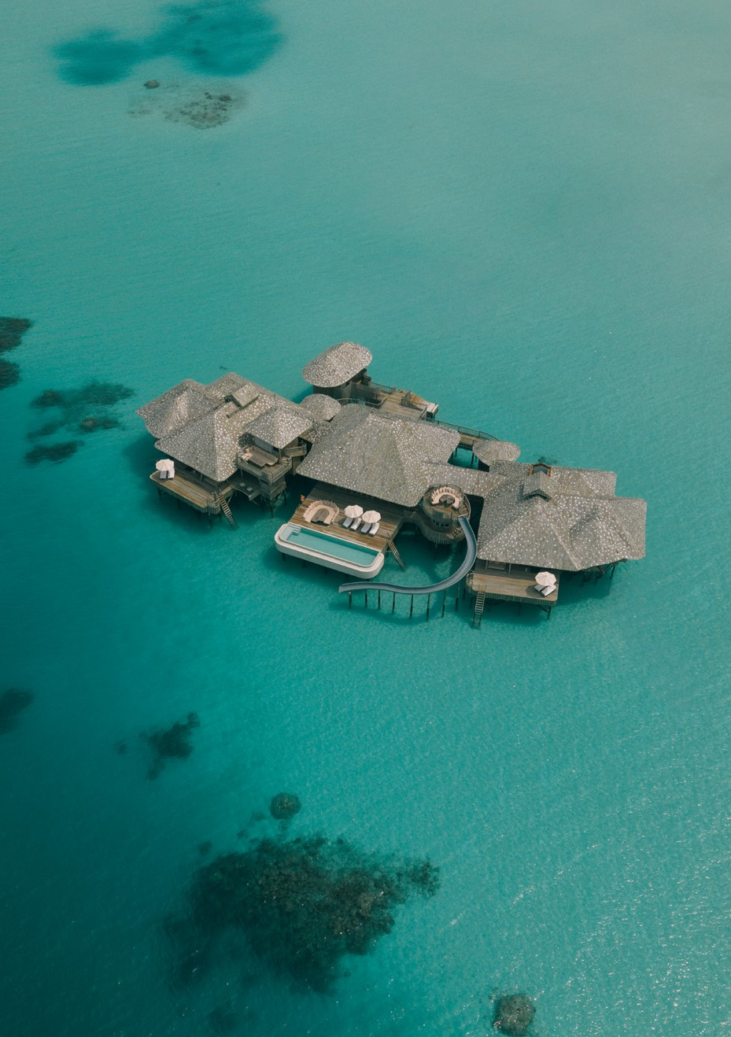
Makunudhoo Atoll, Maldives
На горизонте мечты
Есть места, которые ничего от вас не требуют.
Soneva Secret — одно из них. Единственный курорт на атолле Макунуду расположился между океаном, небом и нетронутой природой. Здесь каждое впечатление — только для вас, а внешний мир замирает там, где вы его оставили. И будет ждать, пока вы не решите вернуться..

Slide 3
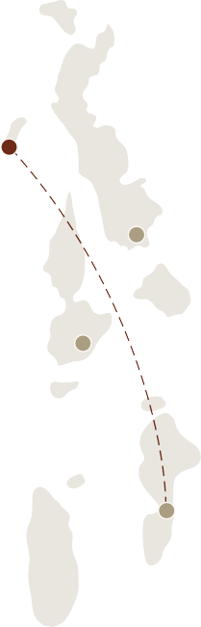
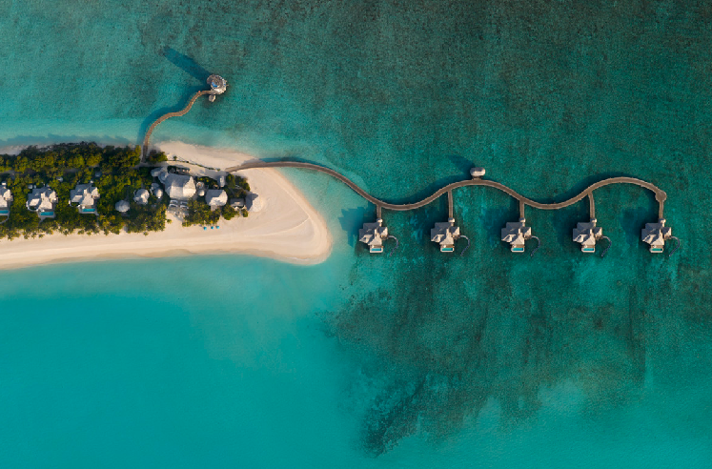
Как добраться
Makunudhoo Atoll
Noonu Atoll
Baa Atoll
Путешествие
55 минут на гидросамолёте
от Международного аэропорта Мале
25 минут на гидросамолёте
от Международного аэропорта Маафару
Malé
40 минут на гидросамолёте
от Soneva Fushi
25 минут на гидросамолёте
от Soneva Jani

Slide 4
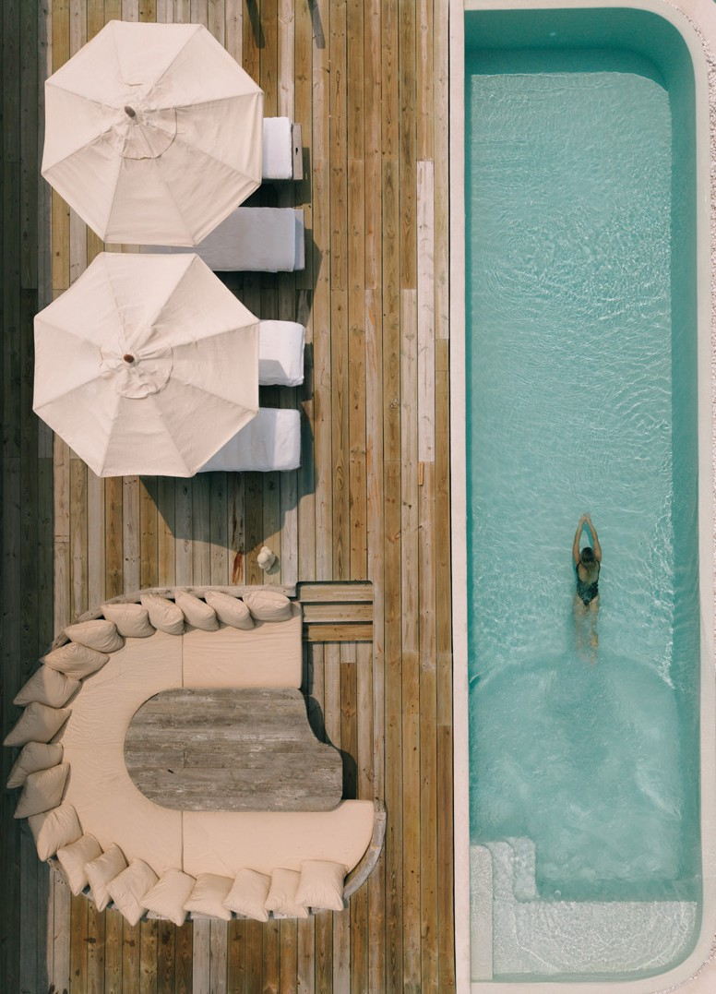
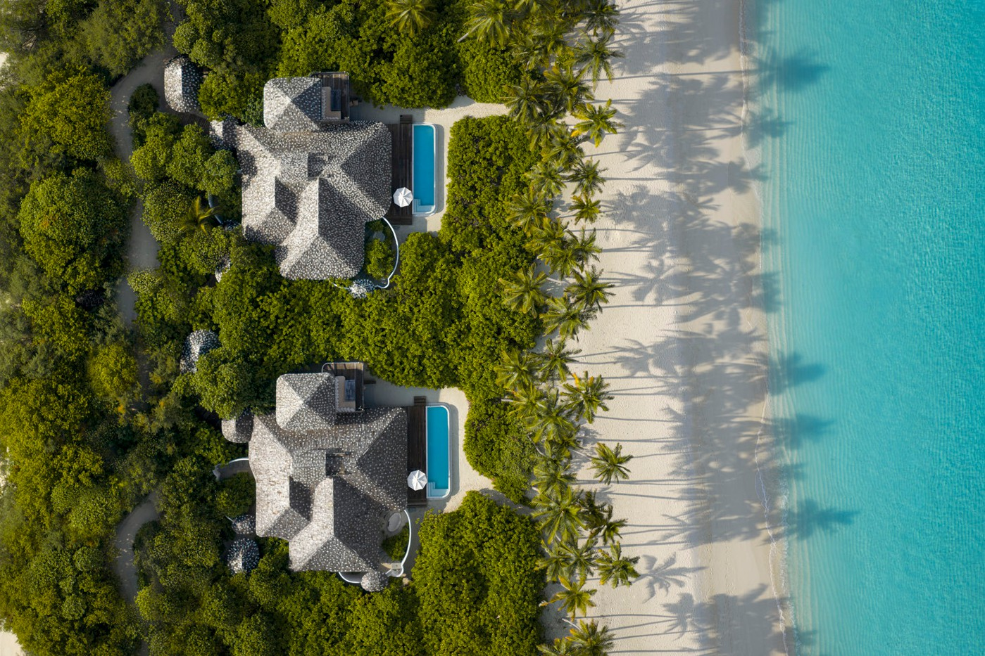
Виллы
Категории
Виллы с одной–двумя спальнями: от камерных пляжных вилл до просторных резиденций над водой для семей и компаний.
5 пляжных вилл с одной спальней
5 водных вилл Horizon с одной спальней
1 Overwater Sea Loft с одной спальней
1 Beach Pavilion с двумя спальнями
1 Overwater Sea Loft с двумя спальнями
Уникальные особенности вилл
В каждой вилле помимо спальни, гостиной, главной ванной под открытым небом и бассейна также есть кухня, фитнес-комната, процедурная спа-комната и детская спальня с собственной ванной. Велосипеды, аудиосистема Bose и Wi-Fi с возможностью отключения. Все водные виллы оборудованы водными горками.
Сервис
Услуги Barefoot Butler доступны 24 часа в сутки на протяжении всего пребывания.

Slide 5
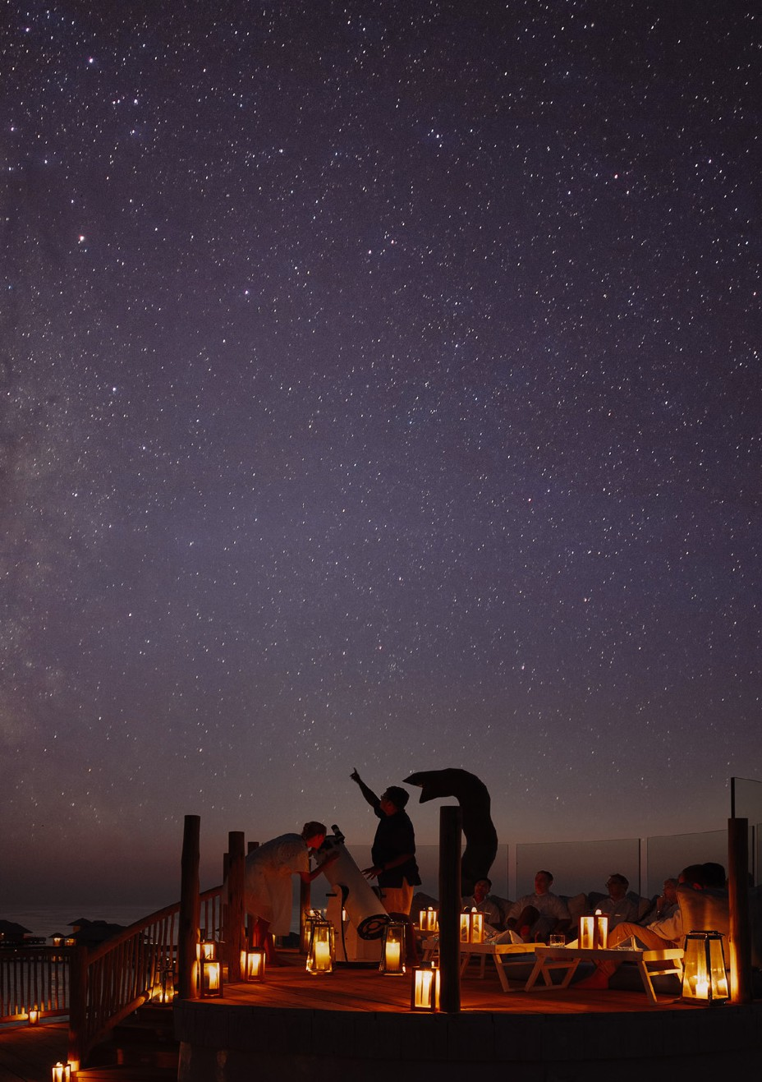
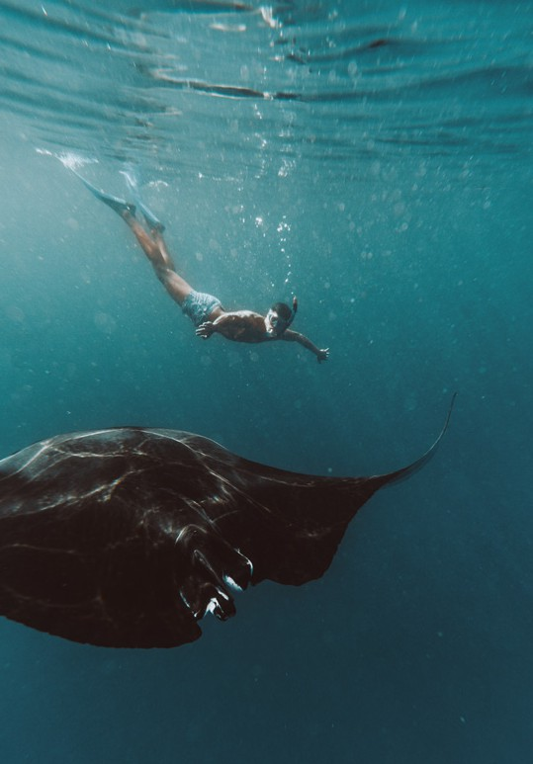
К Вашим услугам на острове
Океан и природа
Дайвинг и снорклинг в частной лагуне атолла Макунуду, встречи с мантами, круизы
с дельфинами, фридайвинг, каякинг, паддлбординг, виндсёрфинг и частные путешествия на яхте Soneva in Aqua. Морской мир, который ощущается вашим.
Soneva Soul
Спа и велнес центр, где древние целительные традиции, аюрведа и современная наука объединяются — особенно это чувствуется в приватности вашей виллы.
Overwater Zipline
Ужин можно начать с приключения на зиплайне. Под вами открытая вода, а на другом конце уже ждёт накрытый стол.
Обсерватория
Ночные наблюдения за звёздами в островной обсерватории под руководством штатного астронома.
Out on the Sand
Встретьте рассвет с шампанским и тёплой выпечкой. Позже — барбекю на пляже
под руководством шефа, куда можно добраться на скоростном катере или гидроцикле, встречая по пути дельфинов.
Водные активности
Моторизованные и немоторизованные водные виды спорта по всей лагуне — от гидроцикла и вейкбординга до парусного спорта, кайтсёрфинга и паддлбординга.

Slide 6
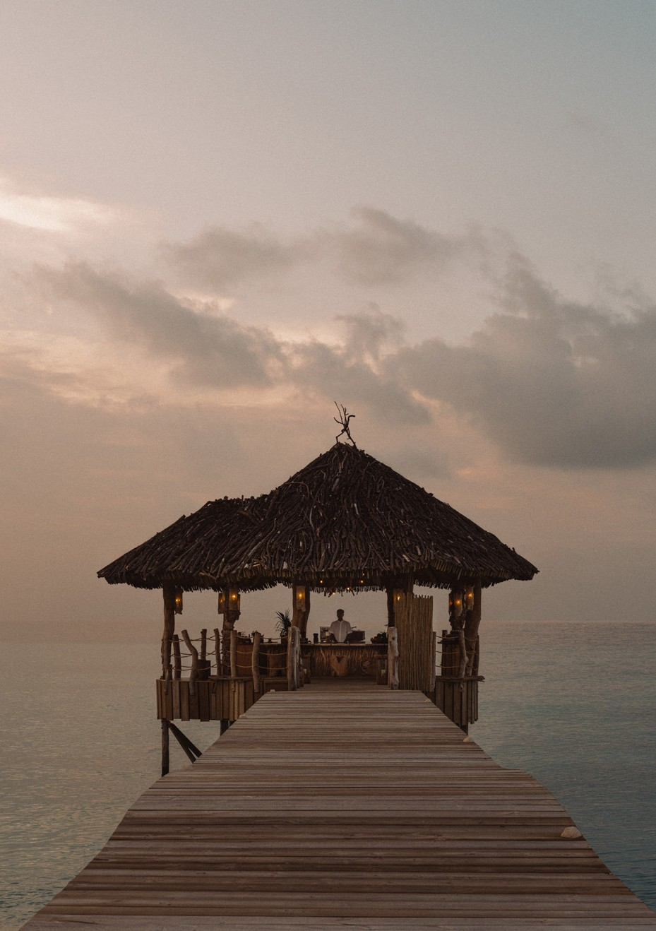
Гастрономические впечатления
Гастрономия в Soneva Secret интуитивна и глубоко персонализирована —
она выстраивается вокруг вашего настроения, пространства и ритма.
От расслабленных обедов у берега до камерных ужинов, основанных на свежих ингредиентах и тихих открытиях, каждое впечатление ощущается глубоко личным. Комнаты сыра, шоколада и мороженого открыты круглосуточно.
Out of This World — международная кухня
Утончённый ужин и редкие вина под звёздами в обсерватории на воде Soneva Secret.
The Living Room — международная кухня
Островной стол на весь день, от рассвета до заката, со свежими вкусами.
So Primitive — мальдивская кухня
Кухня на огне у самой береговой линии, где дым, пламя и морской воздух формируют каждое блюдо.
A World of Flavour — международная кухня
Завтрак на рассвете или поздние пиршества, которыми можно наслаждаться в своей вилле.
Chef’s Table — международная кухня
Дегустационное меню у Executive Chef
в сопровождении изысканных вин, рекомендованных нашим штатным сомелье.
The Secret Garden — международная кухня
Ужин в саду, где в воздухе чувствуется аромат свежих трав.
The Secret Bar — коктейли · закуски
Напитки под ваше настроение. Особенно хороши за камерными разговорами.

Slide 7
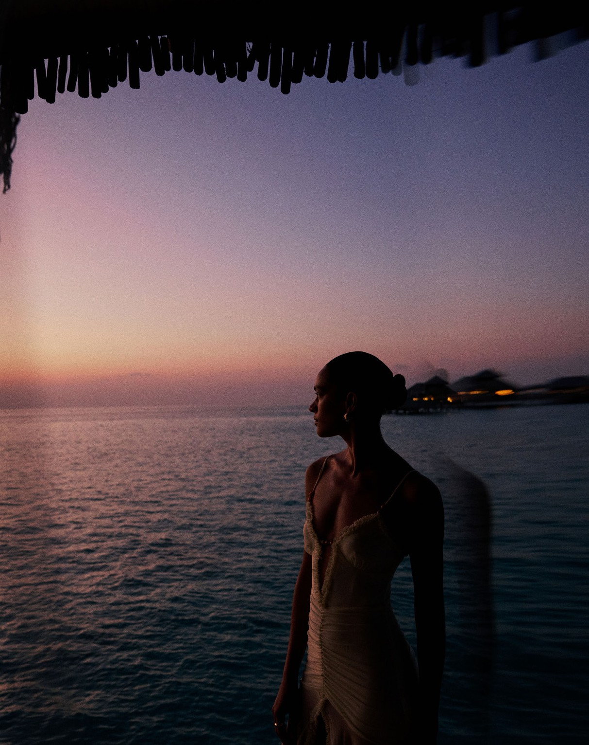
Soneva Secret
Почему
Некоторые места предлагают приватность. Soneva Secret предлагает целый атолл. Один курорт, один горизонт, тринадцать вилл. В самой западной части Мальдив остров окружён нетронутой природой и одной из самых разнообразных морских экосистем Индийского океана. Для двоих или для двадцати, для праздника или тихого единения — остров полностью принадлежит вам.
Место для
Пар
Горизонт, созданный для двоих,
неспешные утра и остров, где внешний
мир не имеет значения.
Семей
Детский клуб The Den, водные горки, смежные детские спальни и остров,
где каждый день ощущается как открытие.
Отдыха нескольких поколений
и важных торжеств
Остров, созданный вокруг моментов, которые имеют значение. Для тех,
кто хочет сделать Soneva Secret
полностью своим.
Исследователей подводного мира
Манты, разнообразные рифы и морской мир, который ощущается неизведанным.
Гурманов и ценителей вина
Персональные шефы, меню, созданные для вас, и гастрономический опыт, где ужин сам по себе становится достопримечательностью.
Гостей, ищущих уединения в стиле Soneva
Глубоко приватное, неспешное
и непохожее ни на одно другое место.

Slide 8
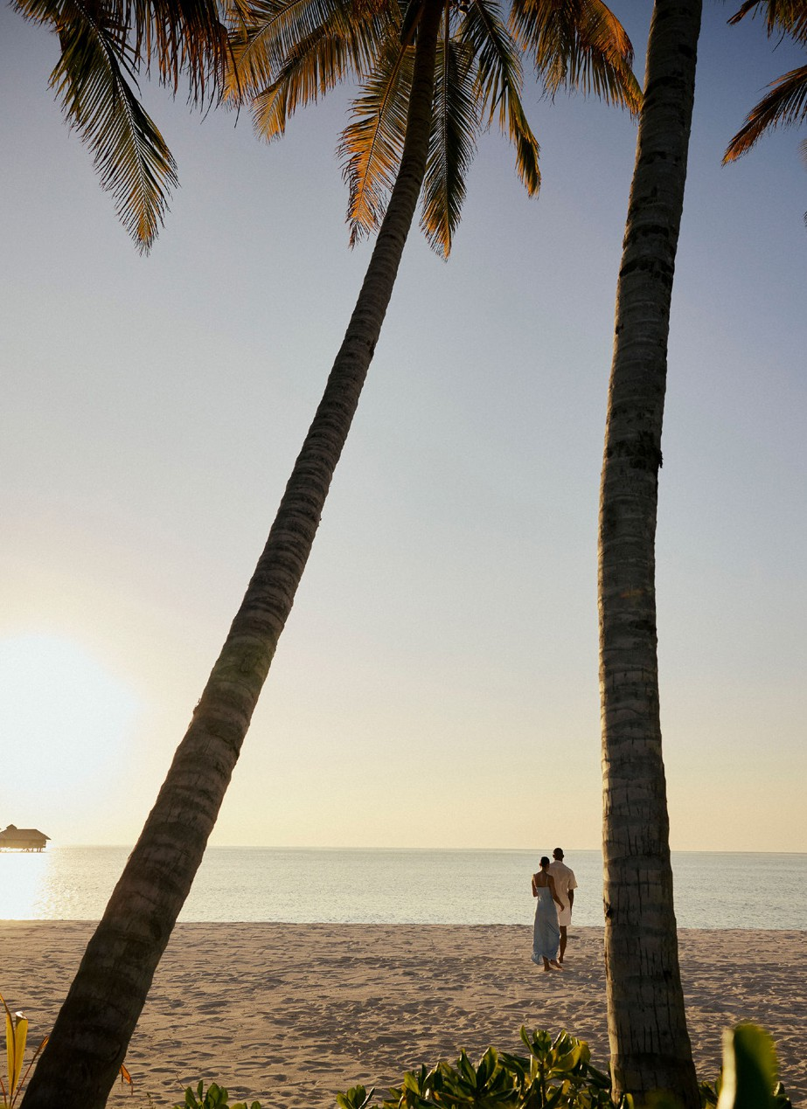
Свяжитесь с нами
Сезон мант
Обычно с июня по ноябрь,
в зависимости от условий
Бронирование
reservations@soneva.com
Япония, Южная Корея
и Сингапур
T: +81 (0) 90 3426 6506
E: yoshie@soneva.com
Продажи
laurent@soneva.com
Пресса
media@soneva.com
Латинская Америка
T: +55 11 99164 9415
E: fernanda@soneva.com
Сайт
soneva.com
Великобритания, Ирландия и страны Северной Европы
T: +44 (0) 7590 217707
E: alan@soneva.com
Социальные сети
@sonevasecretofficial
Soneva Secret
T: +960 660 4300
Индия, Пакистан, Непал, Бутан и Бангладеш
T: +91 914 808 8884
E: aparna@soneva.com
Северная Америка
T: +1 305 849 2423
E: aimee@soneva.com
GCC & Middle East
T: +971545177722
E: salma@soneva.com
Австралия и Новая Зеландия
T: +61 40598 7177
E: tesswillcox@soneva.com
Россия и страны СНГ
T: +7 495 227 91 21
E: sales-russia@soneva.com
Китай
T: +86 138 1002 9496
E: elaine@soneva.com
Африка
T: +97 152 135 4732
E: laurent@soneva.com
Франция, Бельгия, Люксембург, Монако и Нидерланды
T: +33 61 57 94 437
E: stephanie@soneva.com
Турция и Израиль
T: +90 532 266 73 99
E: anet@soneva.com
Регионы DACH & CEE, Италия, Испания и Португалия
T: +34 910 807 870
E: alfonso@soneva.com
DMC Мальдивы и Шри-Ланка
T: +960 733 0034
E: aisha@soneva.com

Slide 9

Остров в деталях

Slide 10


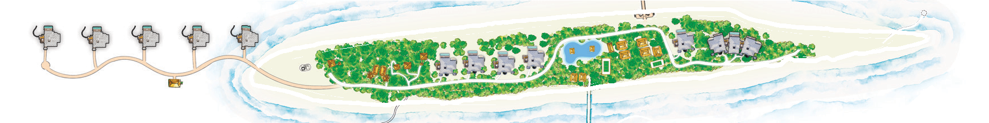

















Карта
курорта
14
15
Закат
I
J
12
11
10
9
8
E
2
1
H
_{C} A
B A
G
_{F} D
7
6
5
3
B
C
Solar Panel
Рассвет
A The Living Room
Библиотека
Игровая комната
Бутик
D Спа
H Йога
E Дайв-центр
I
Причал прибытия
B Тренажерный зал
F Детский клуб The Den
J
The Secret Bar
C Водный спорт
G Органический сад
Гастрономические локации
A
The Living Room
Ресторан на весь день
Бар
Комната сыра и мясных деликатесов
Комната шоколада и мороженого
B
So Primitive
C
Out of This World
Обеденный зал
Винный погреб
Обсерватория
Villas
Пляжная вилла с одной спальней
Sea Loft на воде с одной спальней
Вилла на воде Horizon с одной спальней
Sea Loft на воде с двумя спальнями
Beach Pavilion с двумя спальнями
Factsheet 2026

Slide 11
Villa Type | Qty | Total Area (Sqm) | Villa | Rate Based On | Max. Occupancy | Water Slide | Retractable Roof | Children’s Room | Upper Floor Private Pool | Outdoor Terrace with Catamaran Nets | Pool Water F - Fresh S - Salt | Fitness Room
1 Bedroom Beach Villa | 5 | 448 | Island villa | 2 pax | 2A+2C or 3A |  | • | • | • | • | F | •
1 Bedroom Overwater Sea Loft | 1 | 461 | Lagoon villa | 2 pax | 2A+2C or 3A | • | • | • | • | • | S | •
1 Bedroom Horizon Overwater Villa | 5 | 461 | Lagoon villa | 2 pax | 2A+2C or 3A | • | • | • | • | • | S | •
2 Bedroom Overwater Sea Loft | 1 | 1108 | Lagoon villa | 4 pax | 4A+4C or 6A | • | • | • | • | • | F | •
2 Bedroom Beach Pavilion | 1 | 1158 | Island villa | 4 pax | 4A+4C or 6A |  | • | • | • | • | F | •
All the villas have -
Study Table
Open Air Bathroom
Living Room
Walk-in Mini Bar
Spa Treatment Room
Private Kitchen
Factsheet
2026

